Slide 1
Dessin Industriel 7a Introduction aux pièces normalisées
SMT 1 Etude de mécanismes
Kostas Politis
→Présentation 7b

Slide 2
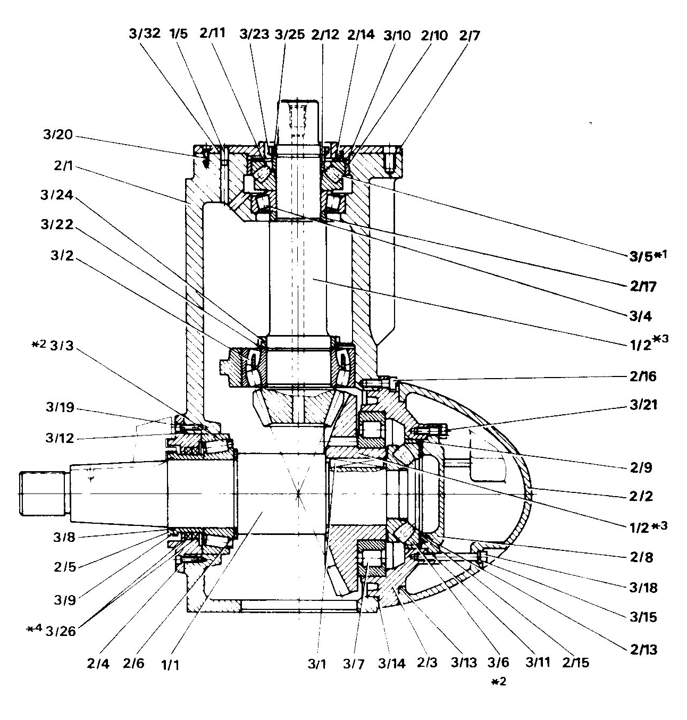
Vers l’étude des mécanismes
A partir de cette présentation et jusqu’à la fin de ces présentations, nous allons travailler sur les dessins de plusieurs pièces qui sont très fréquemment utilisées dans les mécanismes ! On appellera cet ensemble de pièces, pièces normalisées.
Les pièces normalisées, leurs dimensions et leurs représentations en dessin industriel sont… normalisées. Cela veut dire qu’il n’existe qu’une façon de les dessiner. Il faut savoir comment, car une autre représentation est fausse et aussi parce que nous devrons pouvoir les identifier directement sur n’importe quel dessin.
Cela est la première tâche pour comprendre le mécanisme!

Slide 3
Vers l’étude des mécanismes
Cet exemple clarifie l’importance des pièces normalisées. Sur ce dessin, seules les pièces du corps et les deux arbres (pièces colorées) ne sont pas normalisées (pouvez-vous trouver les couleurs qui indiquent les arbres ?).
Les pièces qui ne sont pas colorées sont des pièces normalisées.
Nous comprenons directement l’importance des pièces normalisées. Sans savoirs ces pièces et aussi leurs fonctionnement de base nous ne pouvons pas apprécier le fonctionnement du mécanisme, ni les choix du dessinateur,, ni les problèmes qui sont potentiellement associer avec le mécanisme.

Slide 4
Vers l’étude des mécanismes
Arbres
Cet exemple clarifie l’importance des pièces normalisées. Sur ce dessin, seules les pièces du corps et les deux arbres (pièces colorées) ne sont pas normalisées (pouvez-vous trouver les couleurs qui indiquent les arbres ?).
Les pièces qui ne sont pas colorées sont des pièces normalisées.
Nous comprenons directement l’importance des pièces normalisées. Sans connaître ces pièces ainsi que leur fonctionnement de base nous ne pouvons pas apprécier le fonctionnement du mécanisme, ni les choix du dessinateur, ni les problèmes qui sont potentiellement associés avec le mécanisme.

Slide 5
Les pièces normalisées
Mécanisme
Fixations
Présentation
7b
Transmission
Présentation
9
Etanchéité
Présentation
8
Guidage de rotation
Présentation
8
On divise les pièces normalisées dans ces 4 grandes catégories.
Pièces de fixation :
Par serrage : vis, écrous, goujons
Par surfaces d’appui : clavettes, goupilles, anneaux élastiques
Pièces de guidage en rotation : paliers, roulements
Pièces d’étanchéité : joints torique, joints à lèvres
Pièces de transmission : poulies-courroie, chaîne, engrenages
On a choisi de n’inclure que les pièces normalisées le plus souvent rencontrées et leurs descriptions associées, dans les trois présentations suivantes, comme indiquer sur la figure.

Slide 6
Les pièces normalisées
Mécanisme
Fixations
Présentation
7b
Transmission
Présentation
9
Etanchéité
Présentation
8
Guidage de rotation
Présentation
8
On divise les pièces normalisées dans ces 4 grandes catégories.
Pièces de fixation :
Par serrage : vis, écrous, goujons
Par surfaces d’appui : clavettes, goupilles, anneaux élastiques
Pièces de guidage en rotation : paliers, roulements
Pièces d’étanchéité : joint torique, jointe à lèvres
Pièces de transmission : poulies-courroie, chaîne, engrenages
On a choisi de n’inclure que les pièces normalisées le plus souvent rencontrées et leurs descriptions associées, dans les trois présentations suivantes, comme indiquer sur la figure.
NOTE : Rappel du but ultérieur de ces présentations
Le but de ces présentations n’est pas de faire de vous de grands savants de tous les détails géométriques et encore moins des détails reliés avec le dimensionnement où la modélisation de ces pièces.
Ces présentations vont accomplir leur but, si à la fin de la lecture :
(le principal :) Vous êtes capables de comprendre les formes géométriques et reconnaître les pièces normalisées ;
Et (pour continuer vos études comme ingénieurs : ) d’apprécier une partie de l’ensemble des connaissances que nous devrons acquérir pour continuer l’étude de phénomènes physiques reliés au génie mécanique

Slide 7
Dessin Industriel 7b Soudures et Pièces de Fixations
SMT 1 Etude de mécanismes
Kostas Politis et Thomas Damay

Slide 8
Les pièces normalisées sont :
Mécanisme
Fixations
Présentation
7b
Transmission
Présentation
9
Etanchéité
Présentation
8
Guidage de rotation
Présentation
8
Dans cette présentation :
Pièces de fixation :
Par serrage : vis, écrous (notamment écrou HK), goujons
Par surfaces d’appui : clavettes, goupilles, anneaux élastiques
Pièces de guidage en rotation : paliers, roulements
Pièces d’étanchéité : joints toriques, joints à lèvres
Pièces de transmission : poulies-courroie, chaîne, engrenages
et aussi soudures
Contenu

Slide 9
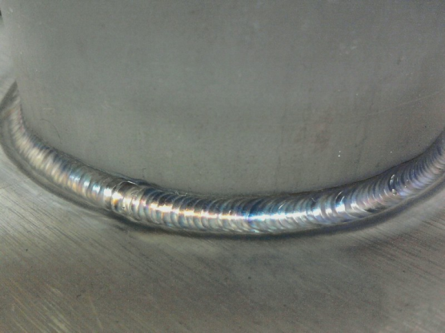
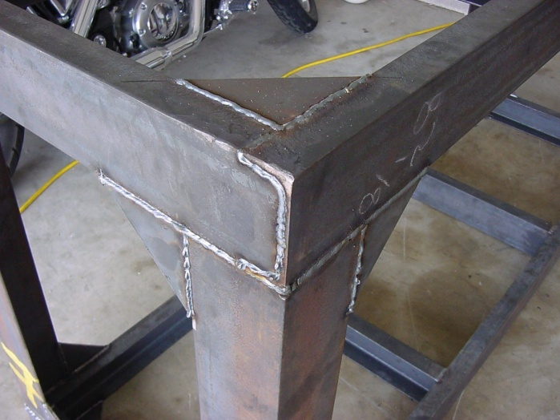
Les soudures (ang : weld)
Les soudures sont des liaisons fixes et indémontables.
Elles sont effectuées par l’ajout de matière dans (a) un orifice préparé spécifiquement entre deux surfaces de deux pièces ou dans (b) un angle formé par deux pièces, ainsi que (c) sur une surface plane formée entre deux pièces.
L’orifice ou l’angle de la soudure est indiqué au toujours dans les coupes en incluant sa matière et la matière n’est pas hachurées mais pleines, si c’est visible!

Slide 10
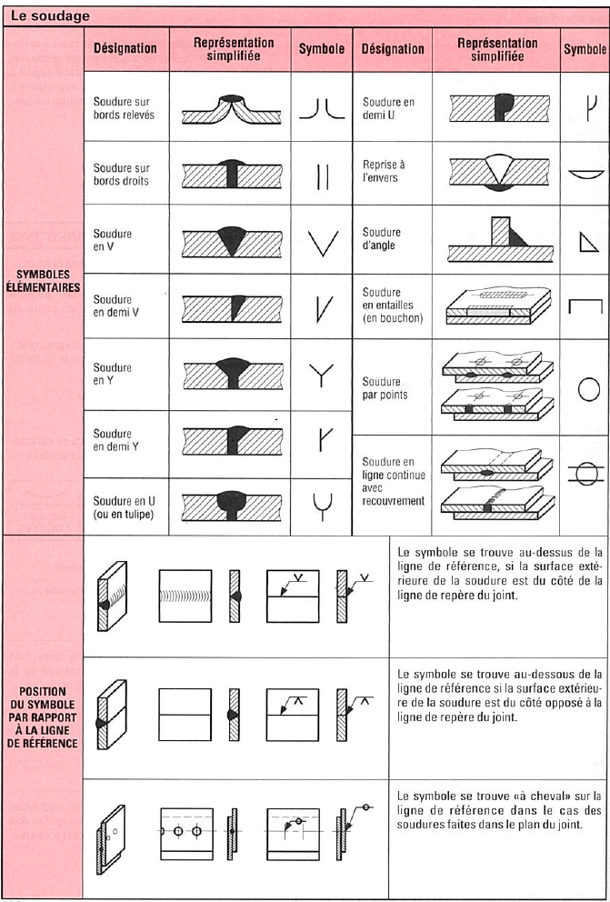
Les soudures (ang : weld)
A
A-A
Les soudures sont des liaisons fixes et indémontables.
Elles sont effectuées par l’ajout de matière dans (a) un orifice préparé spécifiquement entre deux surfaces de deux pièces ou dans (b) un angle formé par deux pièces, ainsi que (c) sur une surface plane formée entre deux pièces.
La soudure est indiquée en dessin en mettant en évidence la matière et la forme finale remplie. Les soudures ne sont pas hachurées en vue de coupe, mais leur contour est rempli s’il est visible!
A
Indication d’une soudure visible sur deux vues
A
A-A
A
Indication d’une soudure cachée sur deux vues

Slide 11
Les soudures (ang : weld)
Les soudures sont des liaisons fixes et indémontables.
Elles sont effectuées par l’ajout de matière dans (a) un orifice préparé spécifiquement entre deux surfaces de deux pièces ou dans (b) un angle formé par deux pièces, ainsi que (c) sur une surface plane formée entre deux pièces.
La soudure est indiquée en dessin en mettant en évidence la matière et la forme finale remplie. Les soudures ne sont pas hachurées en vue de coupe, mais leur contour est rempli s’il est visible!
Ils existent différents types de soudures.

Slide 12
Les soudures (ang : weld)

Slide 13
Les soudures (ang : weld)
Réagir!!!
Trouver toutes les soudures indiquées sur le dessin de la première de couverture de votre « Recueil A3 ».
(En avez-vous contés 16 ? Votre réponse est fausse, pensez à la symétrie cylindrique!!! )

Slide 14
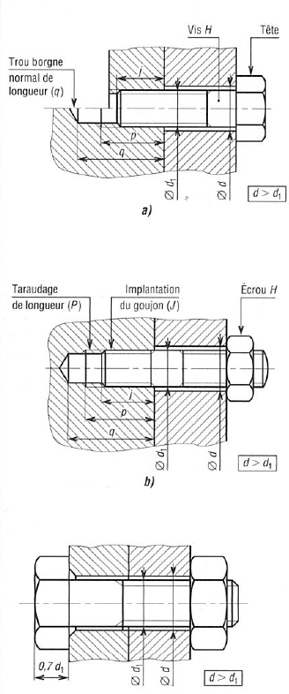
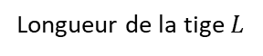
Vis (ang : screw) et Boulons (ang : bolt)
Longueur de la tige $L$
Trou débouchant
Les vis sont utilisées pour effectuer des liaisons fixes et démontables.
Les configurations de ces dessins démontrent les liaisons de deux pièces.
Le pièce 1 est taraude au premier dessin. Les vis et les écrous ont toujours un filetage. Le filetage est extérieur pour les vis et intérieur pour les écrous.
Les filets extérieurs sont toujours devant les filets intérieur aux coupes !!
Ecrou

Slide 15
Vis (ang : screw) et Boulons (ang : bolt)
Longueur de la tige $L$
Trou débouchant
Les vis sont utilisées pour effectuer des liaisons fixes et démontables.
Les configurations de ces dessins démontrent les liaisons de deux pièces.
Le pièce 1 est taraude au premier dessin. Les vis et les écrous ont toujours un filetage. Le filetage est extérieur pour les vis et intérieur pour les écrous.
Les filets extérieurs sont toujours devant les filets intérieur aux coupes !!
Ecrou
Attention
Cet ensemble Vis – Ecrou est appelé boulon
(ang : bolt)

Slide 16
Vis (ang : screw) et Boulons (ang : bolt)
Longueur de la tige $L$
Trou débouchant
Les vis sont utilisées pour effectuer des liaisons fixes et démontables.
Les configurations sur ces dessins effectuent une liaison entre ces deux pièces.
Le pièce 1 est taraude au premier dessin. Les vis et les écrous ont toujours un filetage. Le filetage est extérieur pour les vis et intérieur pour les écrous.
Les filets extérieurs sont toujours devant les filets intérieur aux coupes !!
Pièce 1
Pièce 2
Ecrou

Slide 17
Vis (ang : screw) et Boulons (ang : bolt)
Filet Intérieur
Longueur de la tige $L$
Trou débouchant
Les vis sont utilisées pour effectuer des liaisons fixes et démontables.
Les configurations sur ces dessins effectuent une liaison entre ces deux pièces.
Sur le premier dessin, la pièce 1 est taraudée. Les vis et les écrous ont toujours un filetage. Le filetage est extérieur pour les vis et intérieur pour les écrous.
Les filets extérieurs sont toujours devant les filets intérieur aux coupes !!
Filet extérieur de la vis
Pièce 1
Pièce 2
Ecrou
Le filet intérieur de l’écrou n’est pas visualisé

Slide 18
Vis (ang : screw) et Boulons (ang : bolt)
Filet Intérieur
Longueur de la tige $L$
Trou débouchant
Les vis sont utilisées pour effectuer des liaisons fixes et démontables.
Les configurations sur ces dessins effectuent une liaison entre ces deux pièces.
Sur le premier dessin, la pièce 1 est taraudée. Les vis et les écrous ont toujours un filetage. Le filetage est extérieur pour les vis et intérieur pour les écrous.
Les filets extérieurs sont toujours devant les filets intérieurs aux coupes !! Le filet intérieur est toujours caché par le filet extérieur !!
Filet extérieur de la vis
Pièce 1
Pièce 2
Ecrou
Le filet à l’intérieur de l’écrou n’est pas visualisé

Slide 19
Vis (ang : screw) et Boulons (ang : bolt)
Filet Intérieur
Longueur de la tige $L$
Trou débouchant
Les vis sont utilisées pour effectuer des liaisons fixes et démontables.
Les configurations sur ces dessins effectuent une liaison entre ces deux pièces.
Sur le premier dessin, la pièce 1 est taraudée. Les vis et les écrous ont toujours un filetage. Le filetage est extérieur pour les vis et intérieur pour les écrous.
Les filets extérieurs sont toujours devant les filets intérieurs aux coupes !! Le filet intérieur est toujours caché par le filet extérieur !!
Réagir!!!
Trouvez la seule vis indiquée sur le dessin de la première de couverture de votre « Recueil A3 ».
Est-ce que cette vis crée une liaison entre deux pièces ?
A quoi sert cette vis ?
(Note : C’est très important de savoir la réponse à cette question)
Filet extérieur de la vis
Pièce 1
Pièce 2
Ecrou
Le filet à l’intérieur de l’écrou n’est pas visible

Slide 20
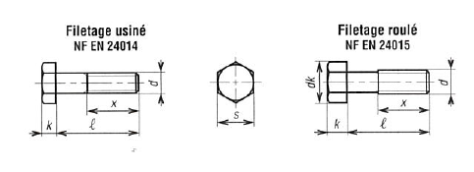
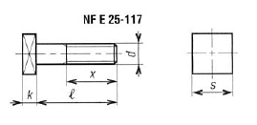
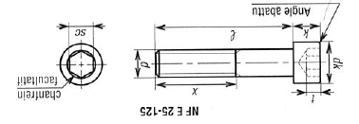
Formes de tête des vis pour sollicitations fortes (vers la désignation de vis)
NF EN ISO 4014
NF EN ISO 4015
NF E 25-116
H : Vis à tête hexagonal
Q : Vis à tête carrée
NF EN ISO 10642
NF EN ISO 4762
CHC : Vis à tête cylindrique à six pans creux
FHC : Vis à tête cylindrique à tête fraisée à six pans creux

Slide 21
Formes de tête des vis pour sollicitations fortes (vers la désignation de vis)
NF EN ISO 4014
NF EN ISO 4015
NF E 25-116
H : Vis à tête hexagonal
Q : Vis à tête carrée
Normes de référence
Lettres utilisées pour la désignation de la tête
NF EN ISO 10642
NF EN ISO 4762
CHC : Vis à tête cylindrique à six pans creux
FHC : Vis à tête cylindrique à tête fraisée à six pans creux

Slide 22
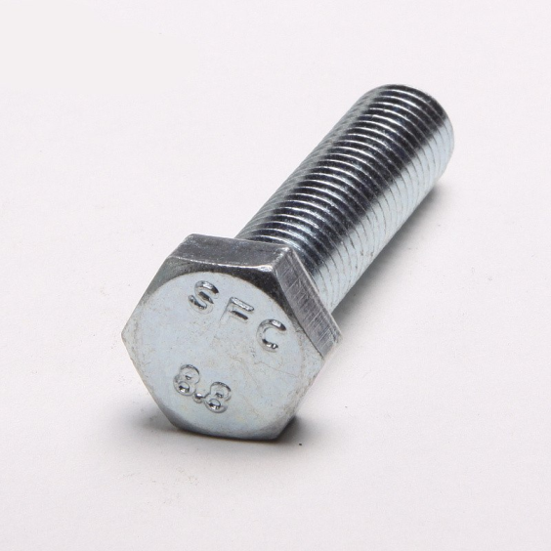
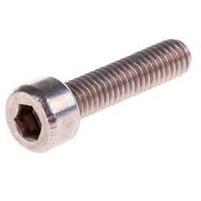
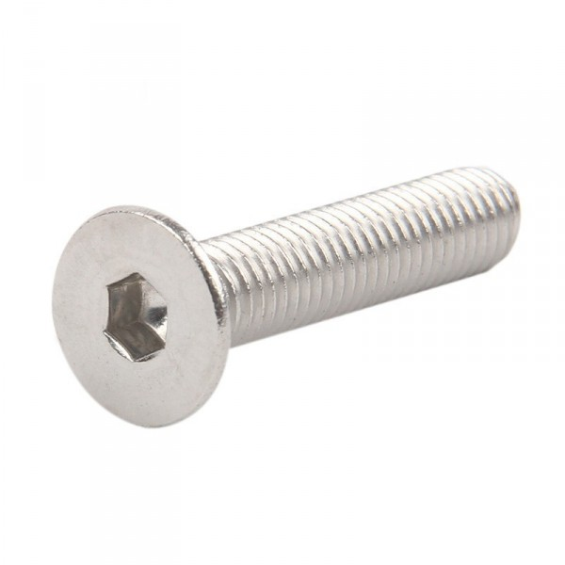
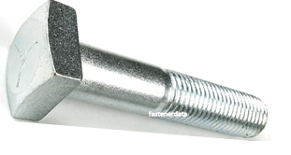
Formes de tête des vis pour sollicitations fortes (vers la désignation de vis)
Références AFNOR : Association Française de Normalisation
NF EN ISO 4014 (juin 2011) : Vis à tête hexagonale partiellement filetées – Grades A et B (Indice de classement : E25-112).
NF EN 24015 (mai 1992) : Éléments de fixation – Vis à tête hexagonale partiellement filetées – Grade B – Tige réduite (diamètre de tige = diamètre sur flanc de filet) (Indice de classement : E25-113).
NF EN ISO 4016 (juin 2011) : Vis à tête hexagonale partiellement filetées – Grade C (Indice de classement : E25-115-1).
NF EN ISO 4017 (juin 2011) : Vis à tête hexagonale entièrement filetées – Grades A et B (Indice de classement : E25-114).
NF EN ISO 4018 (juin 2011) : Vis à tête hexagonale entièrement filetées – Grade C (Indice de classement : E25-115-2).
NF E 25-116 (juillet 1983) Vis à métaux – Tête carrée – Tige normale – Grades A et B – Symbole Q (Indice de classement : E25-116).
NF E 25-117 (juillet 1983) Vis à métaux – Tête carrée – Entièrement filetées – Grades A et B – Symbole Q (Indice de classement : E25-117).
NF E 25-118 (juillet 1983) Vis à métaux – Tête carrée – Grade C – Symbole Q (Indice de classement : E25- 118).
NF EN ISO 4762 (août 2004) Vis à tête cylindrique à six pans creux (Indice de classement : E25-125).
NF EN ISO 12474 (décembre 2010) Vis à tête cylindrique à six pans creux à pas fin (Indice de classement : E25-177).
NF EN ISO 10642 (août 2004) Vis à tête fraisée à six pans creux (Indice de classement : E25-146).
NF EN ISO 10642/A1 (avril 2013) Vis à tête fraisée à six pans creux – Amendement 1 (Indice de classement : E25-146/A1).
H
Q
CHC
FHC

Slide 23
Classe de qualité (vers la désignation de vis)
La classe de qualité est définie par différentes systèmes de normalisation pour indiquer la résistance du matériel de la vise.
La classe est indiquée à la tété de la vis. Le système ISO utilise principalement de valeurs arithmétique pour définir la classe mais il permet aussi l’utilisation traits. Les traits sont plutôt caractéristiques au système SAE.
H
Q

Slide 24
Classe de qualité (vers la désignation de vis)
La classe de qualité est définie par différentes systèmes de normalisation pour indiquer la résistance du matériel de la vise.
La classe est indiquée à la tête de la vis. Le système ISO utilise principalement des valeurs arithmétiques pour définir la classe, mais il permet aussi l’utilisation de traits. Les traits sont plutôt caractéristiques du système SAE.
Classe de qualité ISO (ici 8.8), utilisée pour la désignation des vis
H
Classe de qualité SAE (ici 5), indiquée par trois traits:
(SAE : Society of Automotive Engineers)
Q

Slide 25
Classe de qualité (vers la désignation de vis)
Extrait de la norme ISO-898:2009 définissant la Classe de Qualité
Classe de qualité ISO (ici 8.8), utilisée pour la désignation des vis
H
Classe de qualité SAE (ici 5), indiquée par trois traits :
(SAE : Society of Automotive Engineers)
Q

Slide 26
Classe de qualité (vers la désignation de vis)
Extrait de la norme ISO-898:2009 définissant la Classe de Qualité
Classe de qualité ISO (ici 8.8), utilisée pour la désignation des vis
H
Classe de qualité SAE (ici 5), indiquée par trois traits :
(SAE : Society of Automotive Engineers)
Q
Nominal Tensile Strength ?
Nominal Yield Strength ?
RdV à RdM (Semestre 3) : Résistance des matériaux

Slide 27
Classe de qualité (vers la désignation de vis)
Extrait de la norme ISO-898:2009 définissant la Classe de Qualité
Classe de qualité ISO (ici 8.8), utilisée pour la désignation des vis
H
Classe de qualité SAE (ici 5), indiquée par trois traits :
(SAE : Society of Automotive Engineers)
Q
Nominal Tensile Strength ?
Nominal Yield Strength ?
RdV à RdM (Semestre 3) : Résistance des matériaux
Vous ne pouvez pas attendre ?!
voir « Essai Mécanique » sur Wikipédia

Slide 28
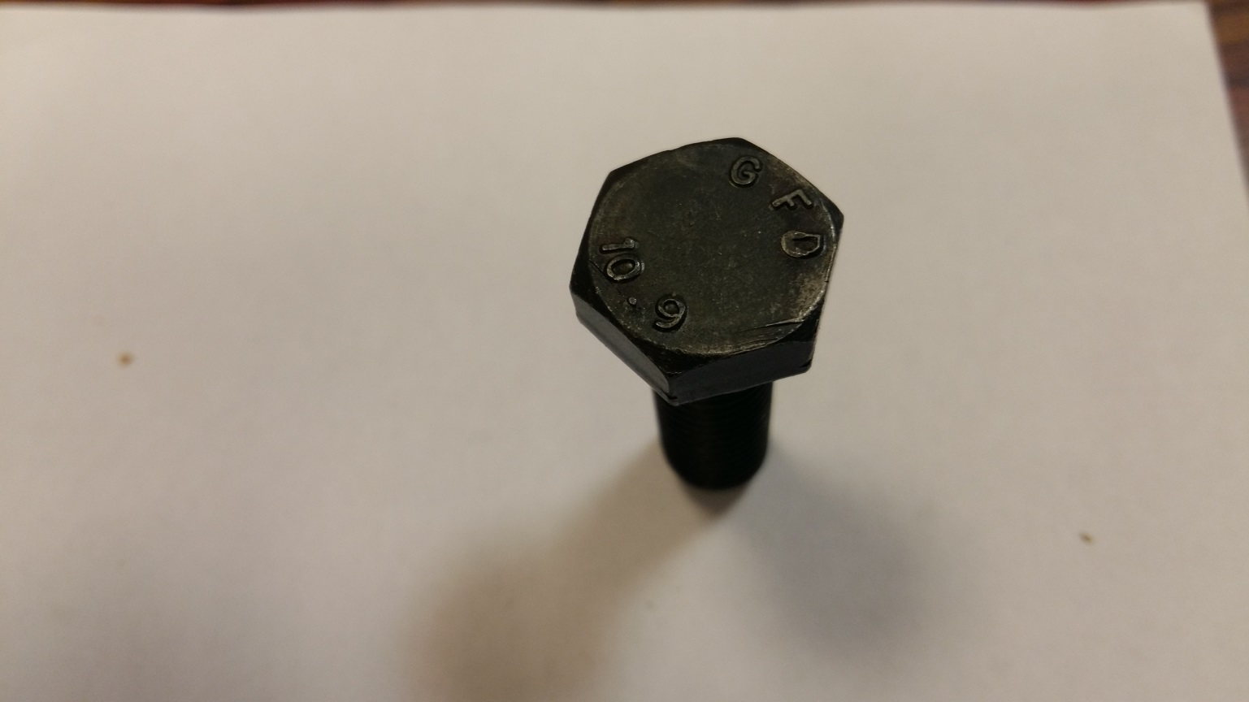
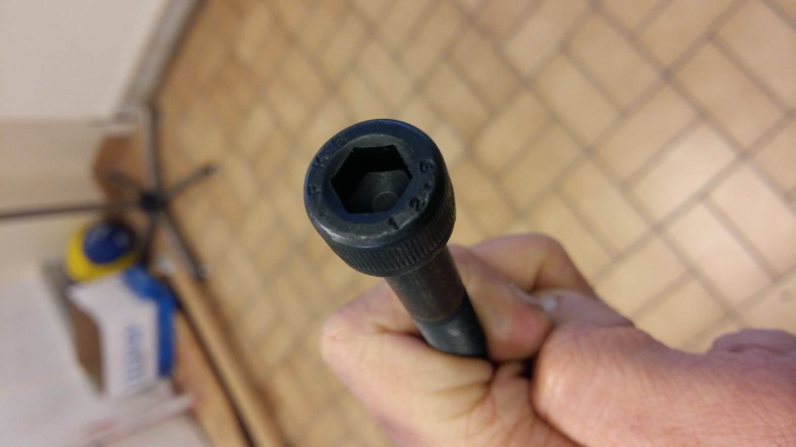
Exemple : Vis SEFER
Ces deux photos, vis H classe 10.9 et vis CHC classe 12.9, ont été fournies par les techniciens de SEFER. Elles sont utilisées pour effectuer des montages expérimentaux dans le tunnel de cavitation de l’IRENAV.
Le personnel du Service Etudes et Fabrication pour l'Enseignement et la Recherche (SEFER), vous attend pour vous aider à mieux présenter vos projet (TECNAV, PVA, PFE) à l’aide des logiciels CAO (Conception Assistée par Ordinateur), en réalisant des pièces par fabrication additive ainsi que pour répondre à toutes vos questions techniques.
H classe 10.9
CHC classe 12.9

Slide 29
Exemple : Vis SEFER
Ces deux photos, vis H classe 10.9 et vis CHC classe 12.9, ont été fournies par les techniciens de SEFER. Elles sont utilisées pour effectuer des montages expérimentaux dans le tunnel de cavitation de l’IRENAV.
Le personnel du Service Etudes et Fabrication pour l'Enseignement et la Recherche (SEFER), vous attend pour vous aider à mieux présenter vos projet (TECNAV, PVA, PFE) à l’aide des logiciels CAO (Conception Assistée par Ordinateur), en réalisant des pièces par fabrication additive ainsi que pour répondre à toutes vos questions techniques.
Réagir!!!
Fabrication additive ??? Voir :
(généralités, avantages,… : 4 mn) https://www.youtube.com/watch?v=VMqxEoDnhdU
(fabrication additive d’un compresseur centrifuge : 6 mn) https://www.youtube.com/watch?v=FjbWdS9q4k4
H classe 10.9
CHC classe 12.9

Slide 30
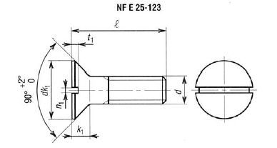
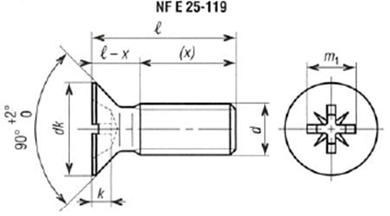
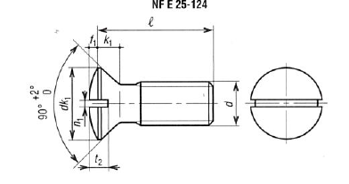
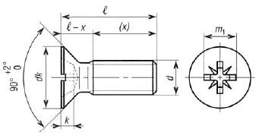
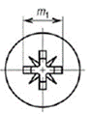
Exemples d’autres formes de tête
Bombée
Fendue
Cruciforme
FS
A six pans creux
Plate
Fraisée
Têtes Cylindriques
Têtes Hexagonales
FBS
Pozidriv
Anglais
Allen (Hex)
FZ
Filet (fr) : Thread (ang)

Slide 31
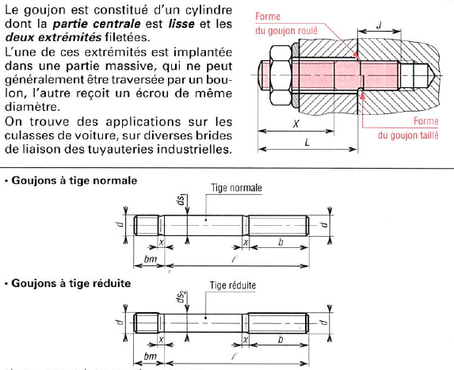
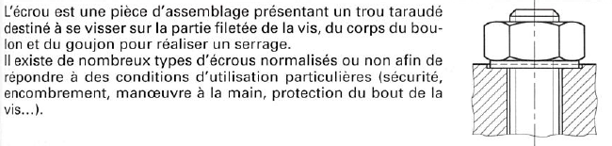
Goujons (ang : threaded pin/dowel) et Ecrous (ang : nut)
Ecrou
NF E 27-135
Goujon

Slide 32
Goujons (ang : threaded pin/dowel) et Ecrous (ang : nut)
Ecrou
Rondelle
Les écrous ne sont pas coupés ni hachurés!!!
(sauf exception : écrous à encoches)
Ecrou
NF E 27-135
Goujon

Slide 33
Goujons (ang : threaded pin/dowel) et Ecrous (ang : nut)
Réagir!!!
Trouvez l’ensemble goujon-écrou sur le dessin page 2 de votre « Recueil A3 » et expliquez son fonctionnement.
(Note : C’est très important de savoir la réponse à cette question)
Ecrou
Goujon

Slide 34
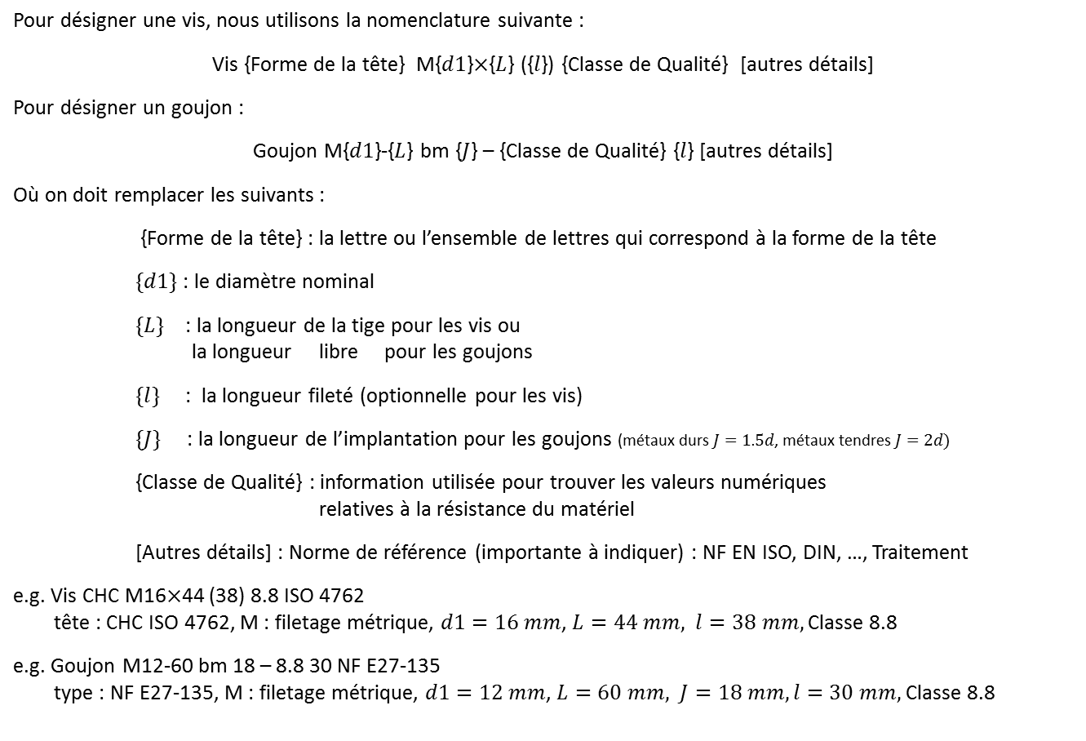
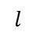
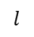
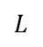
Désignation Normalisée – Vis et Goujon
Pour désigner une vis, nous utilisons la nomenclature suivante :
Vis {Forme de la tête} M{$d1$}$×${$L$} ({$l$}) {Classe de Qualité} [autres détails]
Pour désigner un goujon :
Goujon M{$d1$}-{$L$} bm {$J$} – {Classe de Qualité} {$l$} [autres détails]
Où on doit remplacer les suivants :
{Forme de la tête} : la lettre ou l’ensemble de lettres qui correspond à la forme de la tête
$\{d1\}$: le diamètre nominal
$\{L\}$ : la longueur de la tige pour les vis ou la longueur libre pour les goujons
$\{l\}$ : la longueur fileté (optionnelle pour les vis)
$\{J\}$ : la longueur de l’implantation pour les goujons (métaux durs $J=1.5d$, métaux tendres$J=2d)$
{Classe de Qualité} : information utilisée pour trouver les valeurs numériques relatives à la résistance du matériel
[Autres détails] : Norme de référence (importante à indiquer) : NF EN ISO, DIN, …, Traitement
e.g. Vis CHC M16$×$44 (38) 8.8 ISO 4762 tête : CHC ISO 4762, M : filetage métrique, $d1=16 mm$, $L=44 mm, l=38 mm,$ Classe 8.8
e.g. Goujon M12-60 bm 18 – 8.8 30 NF E27-135 type : NF E27-135, M : filetage métrique, $d1=12 mm$, $L=60 mm, J=18 mm, l=30 mm,$ Classe 8.8
$$L$$
$$l$$
$$l$$

Slide 35
Désignation Normalisée – Vis et Goujon
Pour désigner une vis, nous utilisons la nomenclature suivante :
Vis {Forme de la tête} M{$d1$}$×${$L$} ({$l$}) {Classe de Qualité} [autres détails]
Pour désigner un goujon :
Goujon M{$d1$}-{$L$} bm {$J$} – {Classe de Qualité} {$l$} [autres détails]
Où on doit remplacer les suivants :
{Forme de la tête} : la lettre ou l’ensemble de lettres qui correspond à la forme de la tête
$\{d1\}$: le diamètre nominal
$\{L\}$ : la longueur de la tige pour les vis ou la longueur libre pour les goujons
$\{l\}$ : la longueur fileté (optionnelle pour les vis)
$\{J\}$ : la longueur de l’implantation pour les goujons (métaux durs $J=1.5d$, métaux tendres$J=2d)$
{Classe de Qualité} : information utilisée pour trouver les valeurs numériques relatives à la résistance du matériel
[Autres détails] : Norme de référence (importante à indiquer) : NF EN ISO, DIN, …, Traitement
e.g. Vis CHC M16$×$44 (38) 8.8 ISO 4762 tête : CHC ISO 4762, M : filetage métrique, $d1=16 mm$, $L=44 mm, l=38 mm,$ Classe 8.8
e.g. Goujon M12-60 bm 18 – 8.8 30 NF E27-135 type : NF E27-135, M : filetage métrique, $d1=12 mm$, $L=60 mm, J=18 mm, l=30 mm,$ Classe 8.8
$$L$$
$$l$$
Réagir!!!
Répondez aux questions pages 50, 51 et 54.
Trouvez les filetages indiqués sur les dessins des pages 37, 44 et 49
Corrigez vos dessins, si nécessaire
$$l$$

Slide 36
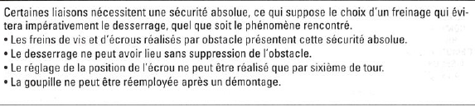
Ecrous avec freins

Slide 37
Ecrous avec freins
Les phénomènes dont l’auteur parle sont reliés aux sollicitations dynamiques. Les sollicitations dynamiques impliquent des efforts d’inerties qui peuvent éventuellement desserrer l’écrou. Un frein empêche le desserrage.

Slide 38
Ecrous avec freins
Un exemple est l’écrou à créneaux (HK) et sa goupille (goupille fendue)
Ecrou HK à créneaux et goupille
Ecrou HK dégagé à créneaux et goupille

Slide 39
Ecrous avec freins
Un exemple est l’écrou à créneaux (HK) et sa goupille (goupille fendue)
Ecrou HK à créneaux et goupille
Ecrou HK dégagé à créneaux et goupille
Observez les différences aux montages : la goupille ne s’accroche pas au même endroit sur l’écrou.

Slide 40
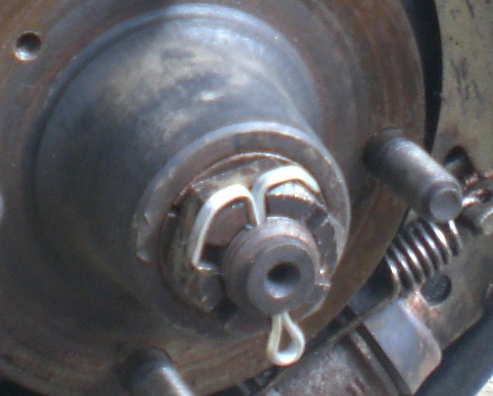
Ecrous avec freins
Un exemple est l’écrou à créneaux (HK) et sa goupille (goupille fendue)
Ecrou HK à créneaux et goupille
Ecrou HK dégagé à créneaux et goupille
Observez les différences aux montages : la goupille ne s’accroche pas au même endroit sur l’écrou.

Slide 41
Ecrous avec freins
Un exemple est l’écrou à créneaux (HK) et sa goupille (goupille fendue)
Ecrou HK à créneaux et goupille
Ecrou HK dégagé à créneaux et goupille
Observez les différences aux montages : la goupille ne s’accroche pas au même endroit sur l’écrou.
Cet écrou HK effectue le serrage de quel appareil?

Slide 42
Ecrous avec freins
Un exemple est l’écrou à créneaux (HK) et sa goupille (goupille fendue)
Ecrou HK à créneaux et goupille
Ecrou HK dégagé à créneaux et goupille
Observez les différences aux montages : la goupille ne s’accroche pas au même endroit sur l’écrou.
Cet écrou HK effectue le serrage de quel appareil?
(voir google images : frein voiture)

Slide 43
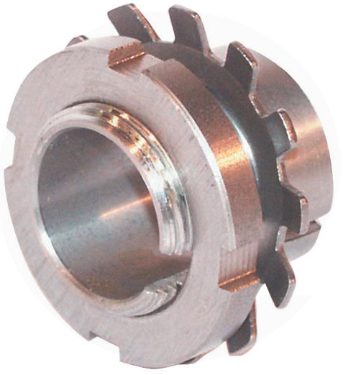
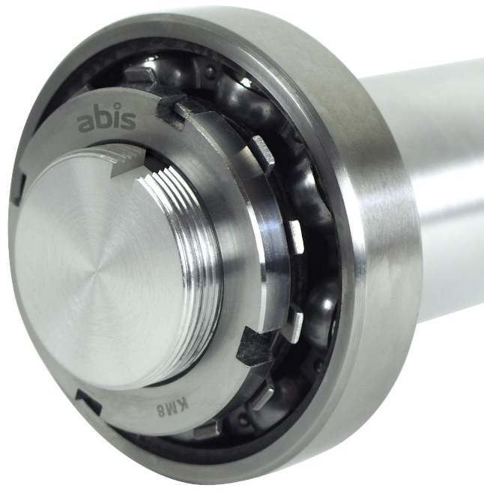
Ecrous à encoches et frein-rondelle
L’exemple le plus important est l’écrou à encoches et frein.
Au premier image, la ensemble écrou-rondelle est monté sur un manchon. L’écrou serre le manchon sur un arbre que n’est pas visible ici. On s’intéresse à l’ensemble écrou à encoches/frein-rondelle visé directement sur un arbre fileté (deuxième image).
Rondelle
Ecrou à encoches
Roulement
Ecrou à encoches
Manchon
Rondelle cachée par l’écrou : que ses languettes sont visibles
Arbre fileté

Slide 44
Ecrous à encoches et frein-rondelle
L’exemple le plus important est l’écrou à encoches et frein.
Au premier image, la ensemble écrou-rondelle est monté sur un manchon. L’écrou serre le manchon sur un arbre que n’est pas visible ici. On s’intéresse à l’ensemble écrou à encoches/frein-rondelle visé directement sur un arbre fileté (deuxième image).
Rondelle
Ecrou à encoches
Roulement
Ecrou à encoches
Manchon
Rondelle cachée par l’écrou : que ses languettes sont visibles
Arbre fileté

Slide 45
Ecrous à encoches et frein-rondelle
L’exemple le plus important est l’écrou à encoches et frein.
Au premier image, la ensemble écrou-rondelle est monté sur un manchon. L’écrou serre le manchon sur un arbre que n’est pas visible ici. On s’intéresse à l’ensemble écrou à encoches/frein-rondelle visé directement sur un arbre fileté (deuxième image).
Rondelle
Ecrou à encoches
Roulement
Ecrou à encoches
Manchon
Rondelle cachée par l’écrou : que ses languettes sont visibles
Arbre fileté

Slide 46
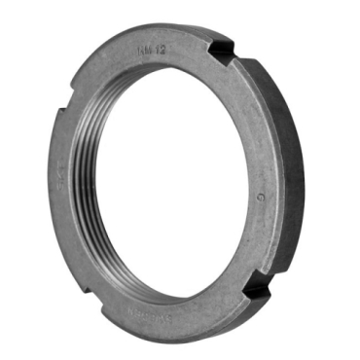
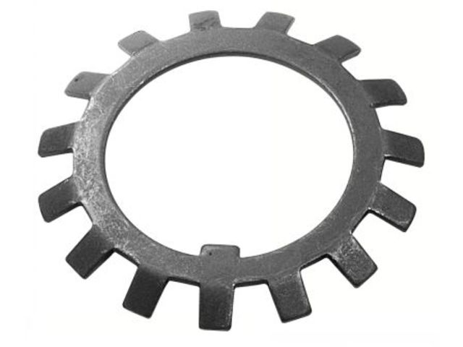
Ecrous à encoches et frein-rondelle
Les figures suivantes mettent en évidence les formes caractéristiques d’un écrou à encoches et son frein-rondelle. La rondelle est facilement distinguée d’autres rondelles grâce à ses languettes et sa dent.
Ecrous à encoches
Ecrou KM
Frein-Rondelle
Rondelle MB
Languettes
Encoches
Dent
Filetage intérieur

Slide 47
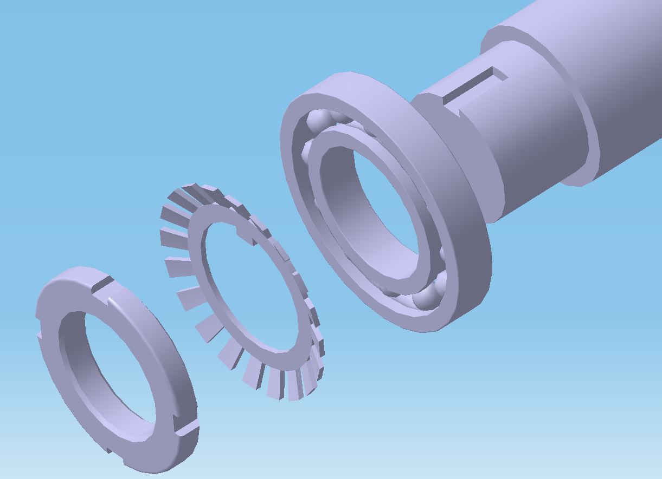
Ecrous à encoches et frein-rondelle
Les écrous à encoches et le freins-rondelles sont utilisés pour fixer soit un roulement soit un engrenge sur un axe.
Cette figure démontre le positionnement relatif de chaque pièce avant montage.
Arbre
Roulement
Rondelle MB
Ecrou KM

Slide 48
Ecrous à encoches et frein-rondelle
Les écrous à encoches et le freins-rondelles sont utilisés pour fixer soit un roulement soit un engrenge sur un axe.
Cette figure démontre le positionnement relatif de chaque pièce avant montage.
Sur ce montage, l’écrou et l’arbre sont filetés.
Arbre
Roulement
Rondelle MB
Ecrou KM
L’écrou est visé sur l’arbre (filetage extérieur pour l’ecrou, intérieur pour l’arbre).

Slide 49
Ecrous à encoches et frein-rondelle
Les écrous à encoches et le freins-rondelles sont utilisés pour fixer soit un roulement soit un engrenge sur un axe.
Cette figure démontre le positionnement relatif de chaque pièce avant montage.
Sur ce montage, l’écrou et l’arbre sont filetés.
L’arbre est rainuré. La rainure loge la dent de la rondelle.
Arbre
Roulement
Rondelle MB
Ecrou KM
La rainure de l’arbre loge la dent de la rondelle
L’écrou est visé sur l’arbre (filetage extérieur pour l’ecrou, intérieur pour l’arbre).

Slide 50
Ecrous à encoches et frein-rondelle
Les écrous à encoches et le freins-rondelles sont utilisés pour fixer soit un roulement soit un engrenge sur un axe.
Cette figure démontre le positionnement relatif de chaque pièce avant montage.
Sur ce montage, l’écrou et l’arbre sont filetés.
L’arbre est rainuré. La rainure loge la dent de la rondelle.
La bague intérieure du roulement sera fixée en appuyant sur la rondelle d’un côté et l’épaulement de l’arbre sur l’autre côté.
La bague intérieure du roulement s’appuie sur la rondelle et l’épaulement de l’arbre.
Arbre
Roulement
Rondelle MB
Ecrou KM
La rainure de l’arbre loge la dent de la rondelle
L’écrou est visé sur l’arbre (filetage extérieur pour l’écrou, intérieur pour l’arbre).

Slide 51
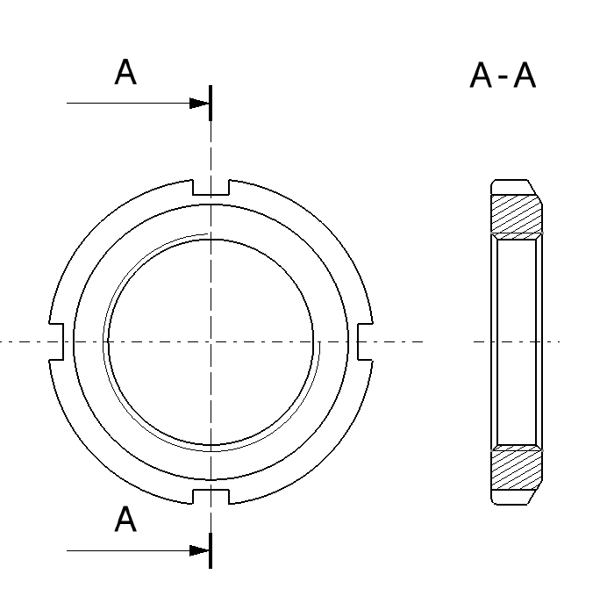
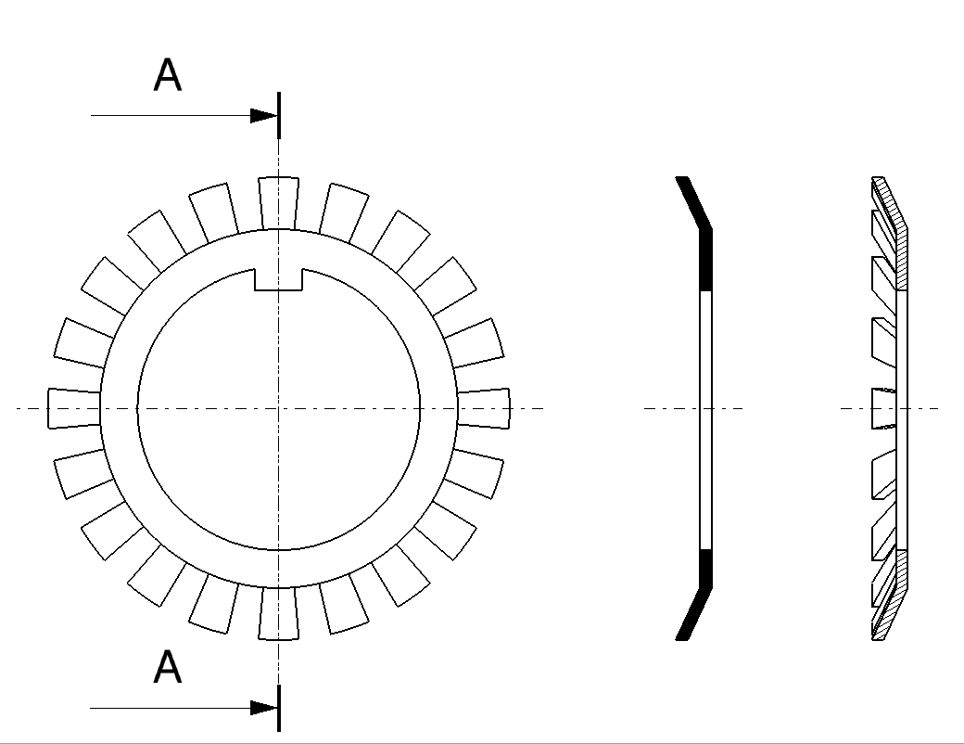
Ecrous à encoches et frein-rondelle
Observez les dessins de chaque composant.
Ecrous à encoches
Rondelle
Languette
Encoches
Filetage intérieur
Dent

Slide 52
Ecrous à encoches et frein-rondelle
Observez les dessins de chaque composant.
Ecrous à encoches
Rondelle
La représentation exacte de la rondelle sur les vues en coupe est rarement utilisée.
Languette
Encoches
Filetage intérieur
Dent

Slide 53
Ecrous à encoches et frein-rondelle
En dessin simplifié sur la vue en coupe, les languettes ne sont pas visibles et leurs hachures sont remplacées par des aires noires car l’épaisseur des languettes est souvent très petite.
Observez les dessins de chaque composant.
Ecrous à encoches
Rondelle
Languette
Encoches
Filetage intérieur
Dent

Slide 54
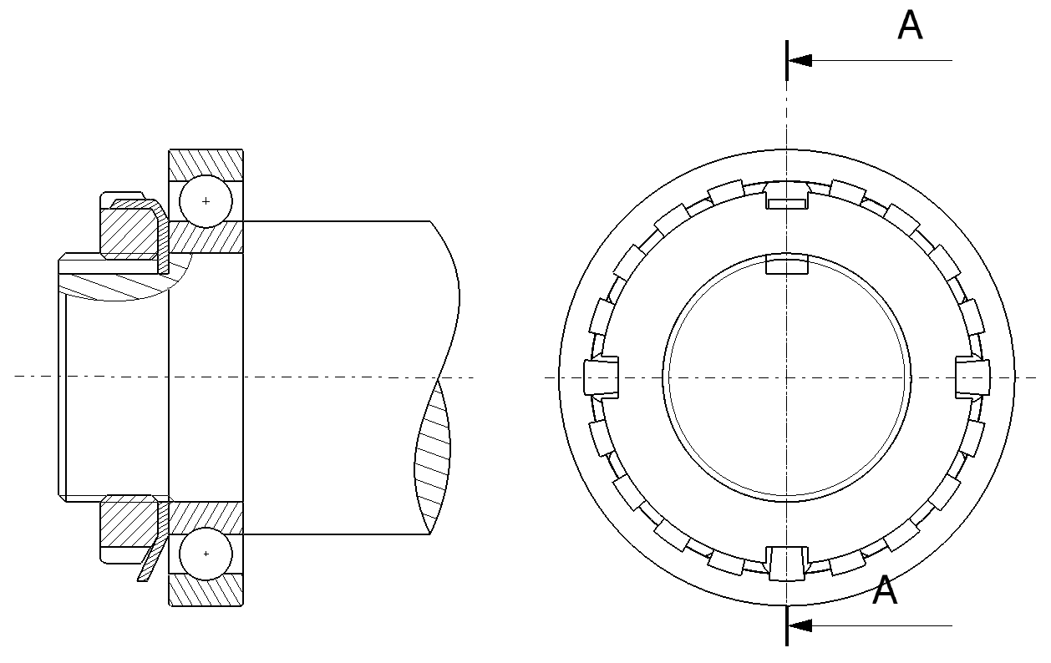
Ecrous à encoches et frein-rondelle
Comparez l’image est le dessin d’ensemble.

Slide 55
Ecrous à encoches et frein-rondelle
Comparez l’image est le dessin d’ensemble.
Pouvez-vous comprendre les correspondances de chaque pièce et trouver les filetages ?

Slide 56
Ecrous à encoches et frein-rondelle
On distingue chaque composant par différentes couleurs.
Ecrous à encoches

Slide 57
Ecrous à encoches et frein-rondelle
On distingue chaque composant par différentes couleurs.
Ecrous à encoches
Rondelle

Slide 58
Ecrous à encoches et frein-rondelle
On distingue chaque composant par différentes couleurs.
Ecrous à encoches
Rondelle
Arbre

Slide 59
Ecrous à encoches et frein-rondelle
On distingue chaque composant par différentes couleurs.
Ecrous à encoches
Rondelle
Arbre
Roulement

Slide 60
Ecrous à encoches et frein-rondelle
On distingue chaque composant par différentes couleurs.
Languette pliée dans l’encoche
Ecrous à encoches
Rondelle
Arbre
Roulement
Coupe locale à la rainure de l’arbre où la dent se loge.
Le filetage de l’arbre derrière la rainure est visible

Slide 61
Ecrous à encoches et frein-rondelle
On distingue chaque composant par différentes couleurs.
Languette pliée dans l’encoche
Ecrous à encoches
Rondelle
Arbre
Roulement
Réagir!!!
(a) Trouvez les écrous à encoches sur le dessin de la première de couverture et sur le dessin de la page 4 (attention : il y a une page 3bis) de votre « Recueil A3 ». Combien d’encoches conte-t-on à la page 5 ?
(Note : C’est très important de savoir la réponse à cette question)
(b) Expliquez le fonctionnement de l’ensemble écrous/frein-rondelle
Coupe locale à la rainure de l’arbre où la dent se loge.
Le filetage de l’arbre derrière la rainure est visible

Slide 62
Ecrous à encoches et frein-rondelle
Roulement
La rondelle est fixée à l’arbre par sa dent qui est logée dans la rainure. L’écrou ne peut pas se déplacer relativement à l’arbre, car la languette de la rondelle est pliée dans une de ses encoches. Donc la rondelle ne permet pas le desserrage de l’écrou pendant la rotation de l’arbre.
Languette pliée dans l’encoche
Coupe locale à la rainure de l’arbre où la dent se loge.
Le filetage de l’arbre derrière la rainure est visible
Arbre

Slide 63
Ecrous à encoches et frein-rondelle
Roulement
La rondelle est fixée à l’arbre par sa dent qui est logée dans la rainure. L’écrou ne peut pas se déplacer relativement à l’arbre, car la languette de la rondelle est pliée dans une de ses encoches. Donc la rondelle ne permet pas le desserrage de l’écrou pendant la rotation de l’arbre.
En général, un arbre est « décoré » par des composants qui lui permettent d’entraîner pendant sa rotation d’autres composants, en empêchant les mouvements relatifs à l’arbre. Dans ce cas, (1) la rondelle empêche le déplacement rotationnel de l’écrou relativement à l’arbre et (2) l’écrou empêche le déplacement axial du roulement relativement à l’arbre.
Languette pliée dans l’encoche
Coupe locale à la rainure de l’arbre où la dent se loge.
Le filetage de l’arbre derrière la rainure est visible
Arbre

Slide 64
Ecrous à encoches et frein-rondelle
Montage sur arbre fileté
La rondelle est fixée à l’arbre par sa dent qui est logée dans la rainure. L’écrou ne peut pas se déplacer relativement à l’arbre, car la languette de la rondelle est pliée dans une de ses encoches. Donc la rondelle ne permet pas le desserrage de l’écrou pendant la rotation de l’arbre.
En général, un arbre est « décoré » par des composants qui lui permettent d’entraîner pendant sa rotation d’autres composants, en empêchant les mouvements relatifs à l’arbre. Dans ce cas, (1) la rondelle empêche le déplacement rotationnel de l’écrou relativement à l’arbre et (2) l’écrou empêche le déplacement axial du roulement relativement à l’arbre.
Sur le dessin de la première de couverture de votre « Recueil A3 », le montage est diffèrent de celui présenté ci-dessus (montage sur arbre fileté).
Montage sur manchon de serrage
Frein-rondelle
Frein-étrier

Slide 65
Ecrous à encoches et frein-rondelle
Montage sur arbre fileté
La rondelle est fixée à l’arbre par sa dent qui est logée dans la rainure. L’écrou ne peut pas se déplacer relativement à l’arbre, car la languette de la rondelle est pliée dans une de ses encoches. Donc la rondelle ne permet pas le desserrage de l’écrou pendant la rotation de l’arbre.
En général, un arbre est « décoré » par des composants qui lui permettent d’entraîner pendant sa rotation d’autres composants, en empêchant les mouvements relatifs à l’arbre. Dans ce cas, (1) la rondelle empêche le déplacement rotationnel de l’écrou relativement à l’arbre et (2) l’écrou empêche le déplacement axial du roulement relativement à l’arbre.
Sur le dessin de la première de couverture de votre « Recueil A3 », le montage est diffèrent de celui présenté ci-dessus (montage sur arbre fileté).
Montage sur manchon de serrage
Frein-rondelle
Frein-étrier

Slide 66
Ecrous à encoches et frein-rondelle
Montage sur arbre fileté
La rondelle est fixée à l’arbre par sa dent qui est logée dans la rainure. L’écrou ne peut pas se déplacer relativement à l’arbre, car la languette de la rondelle est pliée dans une de ses encoches. Donc la rondelle ne permet pas le desserrage de l’écrou pendant la rotation de l’arbre.
En général, un arbre est « décoré » par des composants qui lui permettent d’entraîner pendant sa rotation d’autres composants, en empêchant les mouvements relatifs à l’arbre. Dans ce cas, (1) la rondelle empêche le déplacement rotationnel de l’écrou relativement à l’arbre et (2) l’écrou empêche le déplacement axial du roulement relativement à l’arbre.
Sur le dessin de la première de couverture de votre « Recueil A3 », le montage est diffèrent de celui présenté ci-dessus (montage sur arbre fileté).
Montage sur manchon de serrage
Frein-rondelle
Frein-étrier

Slide 67
Ecrous à encoches et frein-rondelle
Montage sur arbre fileté
La rondelle est fixée à l’arbre par sa dent qui est logée dans la rainure. L’écrou ne peut pas se déplacer relativement à l’arbre, car la languette de la rondelle est pliée dans une de ses encoches. Donc la rondelle ne permet pas le desserrage de l’écrou pendant la rotation de l’arbre.
En général, un arbre est « décoré » par des composants qui lui permettent d’entraîner pendant sa rotation d’autres composants, en empêchant les mouvements relatifs à l’arbre. Dans ce cas, (1) la rondelle empêche le déplacement rotationnel de l’écrou relativement à l’arbre et (2) l’écrou empêche le déplacement axial du roulement relativement à l’arbre.
Sur le dessin de la première de couverture de votre « Recueil A3 », le montage est diffèrent de celui présenté ci-dessus (montage sur arbre fileté).
Montage sur manchon de serrage
Frein-rondelle
Frein-étrier

Slide 68
Ecrous à encoches et frein-rondelle
Montage sur arbre fileté
La rondelle est fixée à l’arbre par sa dent qui est logée dans la rainure. L’écrou ne peut pas se déplacer relativement à l’arbre, car la languette de la rondelle est pliée dans une de ses encoches. Donc la rondelle ne permet pas le desserrage de l’écrou pendant la rotation de l’arbre.
En général, un arbre est « décoré » par des composants qui lui permettent d’entraîner pendant sa rotation d’autres composants, en empêchant les mouvements relatifs à l’arbre. Dans ce cas, (1) la rondelle empêche le déplacement rotationnel de l’écrou relativement à l’arbre et (2) l’écrou empêche le déplacement axial du roulement relativement à l’arbre.
Sur le dessin de la première de couverture de votre « Recueil A3 », le montage est diffèrent à celui démontré en haut (montage sur arbre fileté).
Montage sur manchon de serrage
Frein-rondelle
Frein-étrier
Exercice (très important)
(a) Dessin de la première de couverture (recueil A3) : Caracteriser le montage du roulement et le type du frein utilisé? Expliquer comment le mouvements axiaux du roulement à gauche sont bloqués.
(b) Dessin de la page 4 : expliquer comment le mouvements axiaux du roulement 4 relativement à l’arbre 3 sont bloqués.
(c) Trouvez les différences aux deux montages.
(Note : C’est très important de savoir la réponse à cette question)

Slide 69
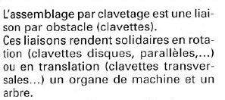
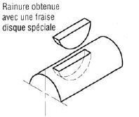
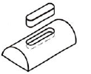
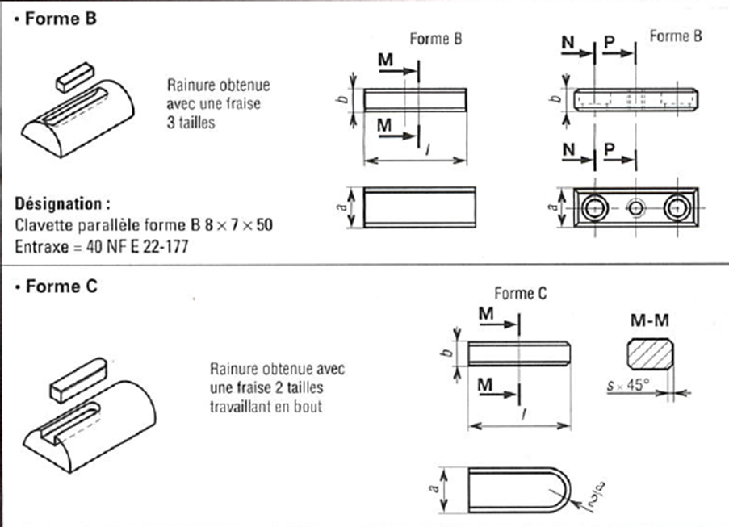
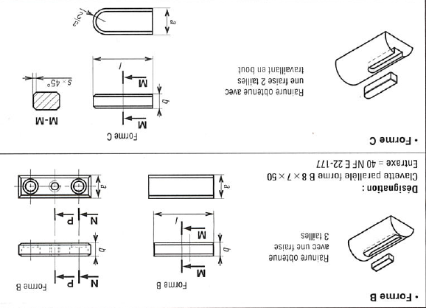
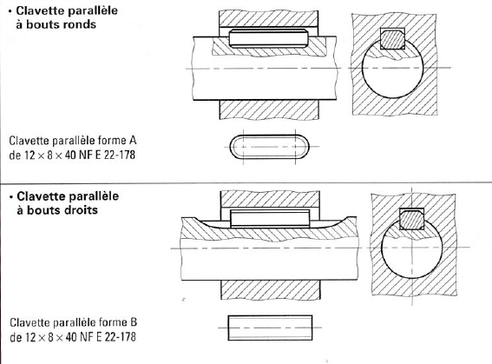
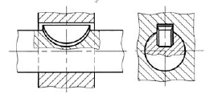
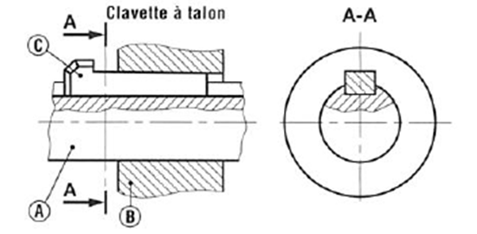
Clavettes (ang : key, rainure : keyway)
Clavettes Parallèles
Clavette Disque
Clavette à talon
Vues de dessus sans moyeux
Visualisation Arbre et Clavette

Slide 70
Clavettes (ang : key, rainure : keyway)
Clavettes Parallèles
Clavette Disque
Clavette à talon
Réagir!!!
Trouvez les clavettes sur les dessins des pages 4, 6 et 7 de votre « Recueil A3 ».
(Note : C’est très important de savoir la réponse à cette question)
Vues de dessus sans moyeux
Visualisation Arbre et Clavette

Slide 71
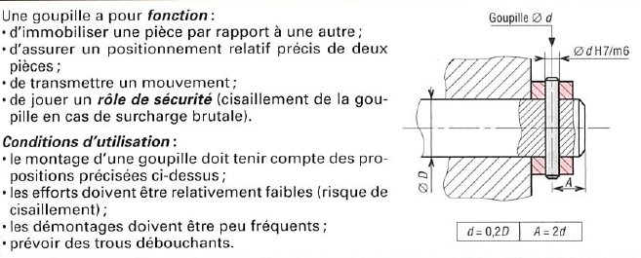
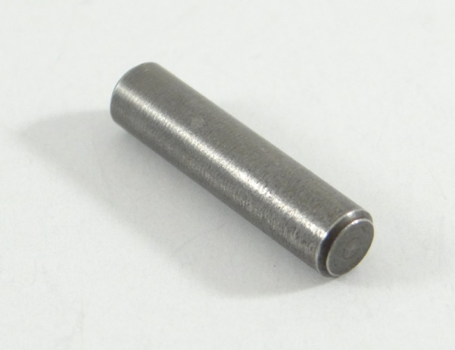
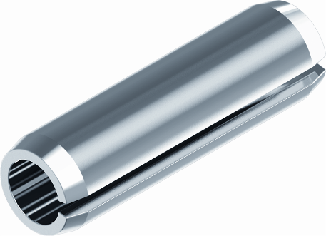
Goupilles (ang : pin)
Figure 1
Goupille élastique
Goupille cylindrique

Slide 72
Goupilles (ang : pin)
Figure 1
Question critique :
Imaginons qu’au montage de la figure 1, l’effort de gravité est présent comme indiqué.
Pourquoi la goupille ne va pas tomber ?
Goupille élastique
Goupille cylindrique

Slide 73
Goupilles (ang : pin)
Figure 1
Question critique :
Imaginons qu’au montage de la figure 1, l’effort de gravité est présent comme indiqué.
Pourquoi la goupille ne va pas tomber ?
Attention :
Il n’y a pas de raison pour affirmer ce point. Si le diamètre de l’alésage est exactement le même que celui de la goupille, la goupille pourrait tomber.
Goupille élastique
Goupille cylindrique

Slide 74
Goupilles (ang : pin)
Ajustement : ici H7/m6
Figure 1
Réponse :
Par contre la goupille ne tombe pas. Cela est assuré par l’ajustement indiqué, qui nous assure que le montage sera « un peu séré ».
Quel effort empêche le déplacement de la goupille ?
Goupille élastique
Goupille cylindrique

Slide 75
Goupilles (ang : pin)
Ajustement : ici H7/m6
Ajustement ???
RDV au S3 : Cours de mécanismes ENERG
Figure 1
Réponse :
La goupille ne tombe pas. Cela est assuré par l’ajustement indiqué, qui nous assure que le montage sera « un peu serré ».
Quel effort empêche le déplacement de la goupille ?
Goupille élastique
Goupille cylindrique

Slide 76
Goupilles (ang : pin)
Réagir!!!
(a) Trouvez les goupilles sur les dessins des pages 8, 14 et 15 de votre « Recueil A3 ».
(b) Question Difficile : Trouvez la goupille du dessin de la page 2 et expliquez pourquoi cette pièce est une goupille.
(c) Trouvez 2 goupilles à la page 113 de votre poly
(Note : C’est très important de savoir les réponses à ces questions)
Goupille élastique
Goupille cylindrique

Slide 77
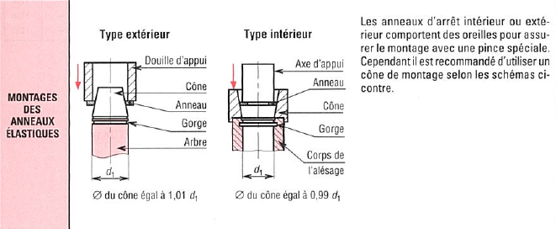
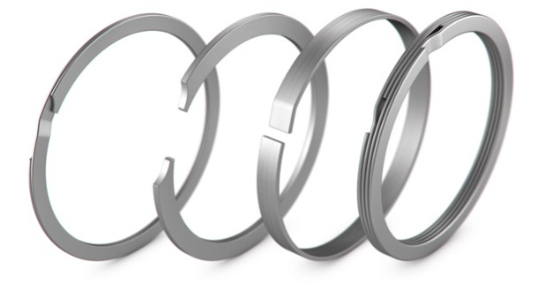
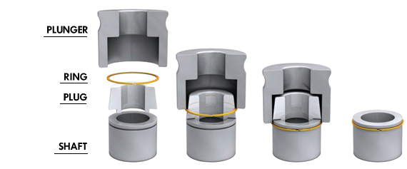

Anneaux Elastiques (ang : retaining ring)
Les anneaux élastiques ou circlips sont des liaisons par obstacle qui ne permettent pas le déplacement axial d’une pièce directement en contact avec elles sur un assemblage cylindrique.
Anneaux à section constante

Slide 78


Anneaux Elastiques (ang : retaining ring)
Les anneaux élastiques ou circlips sont des liaisons par obstacle qui ne permettent pas le déplacement axial d’une pièce directement en contact avec elles sur un assemblage cylindrique.
Anneaux à section non constante
Au montage
Monté
Externe
Interne

Slide 79
Anneaux Elastiques (ang : retaining ring)
Les anneaux élastiques ou circlips sont des liaisons par obstacle qui ne permettent pas le déplacement axial d’une pièce directement en contact avec elles sur un assemblage cylindrique.
Anneaux à section non constante
Au montage
Monté
Réagir!!!
1. Répondez aux questions pages 26 et 43 de votre poly.
2. Trouvez les circlips sur le dessin p.5 de votre « Recueil A3 » sur les vues en coupe BB et AA. Repérez les mêmes circlips sur la vue en coupe CC et sur la vue de gauche.
Trouvez les circlips sur le dessin p.3
(vous devez conter 6 circlips)
(Note : C’est très important de savoir la réponse à cette question)
Externe
Interne

Slide 80

Exercice 1
A-A
1. Identifier toutes les pièces
sur le dessin de la coupe en les
indiquant avec 4 couleurs différentes
2. Trouver les 8 fautes de cette coupe
en sachant que les contours extérieurs
sont représentés correctement
3. Corriger les fautes
Pièce 1
Pièce 2

Slide 81

Exercice 2
Donner la nomenclature de cette configuration et expliquer le montage finale

Slide 82

Exercice 3 : Limites élastiques des vis du SCEFER
Donnez les équations pour calculer :
La limite élastique à la rupture (ang : nominal tensile strength)
La limite élastique (ang : nominal yield strength)
En $MPa$pour une vis de classe $S.Y$ (S numéro à gauche du point, Y numéro à droite du point)
2. Caractériser la forme de la tête de ces vis et trouver les limites élastiques en utilisant vos équations
3. Est-ce que vous pensez que l’unité : $MPa$ est utile pour nous qu’on travaille toujours en $mm$ ?
(a)
(b)

Slide 83

Exercice 4
Trouver et dessiner à main levée les différents boulons utilisés par cet appareil
Extraire l’arbre et le dessiner sur deux vues
Expliquer la signification des lignes en trait mixte indiquées avec les flèches bleues
De combien de pièces est composé le corps de cet appareil ?

